Slide 1
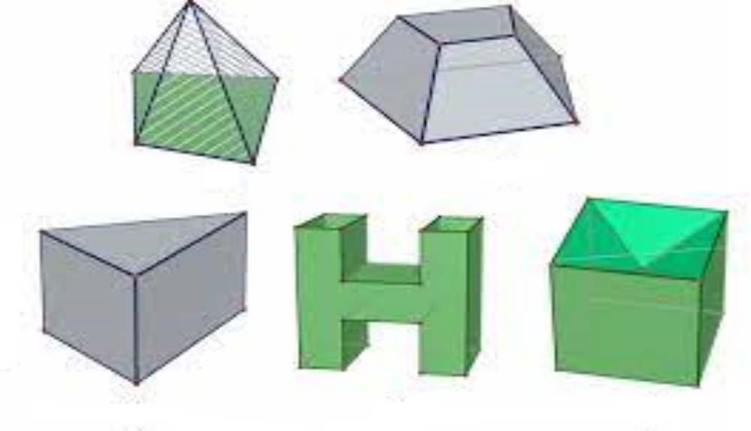
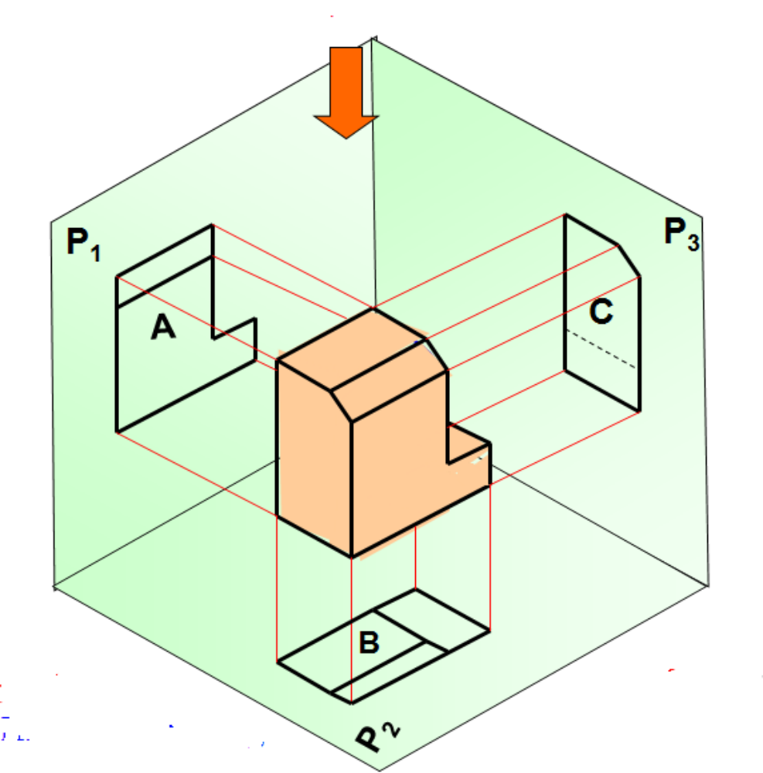

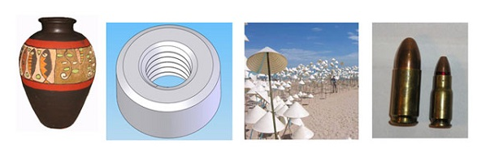
BÀI 2. HÌNH CHIẾU VUÔNG GÓC

Slide 2
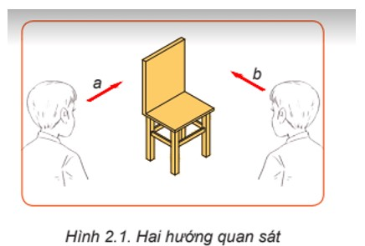
Hình ảnh của chiếc ghế trong Hình 2.1 sẽ như thế nào khi nhìn theo hai hướng khác nhau a và b? Hãy vẽ phác hình ảnh thu được từ mỗi hướng nhìn đó.

Slide 3
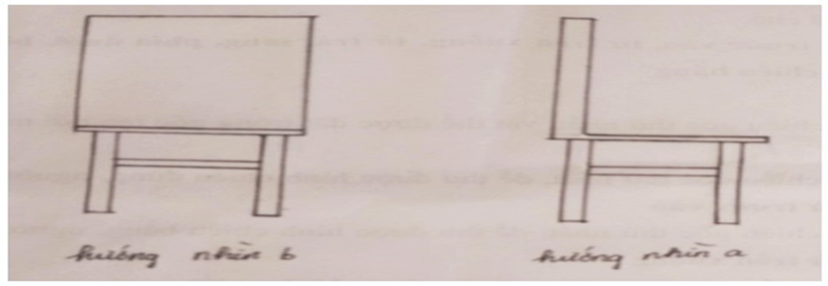

Slide 4
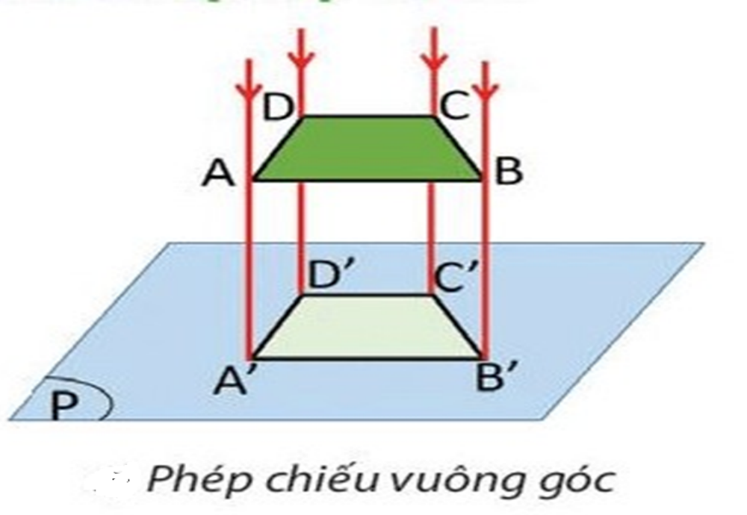
Quan sát hình dưới đây và hãy mô tả phép chiếu vuông góc

Slide 5
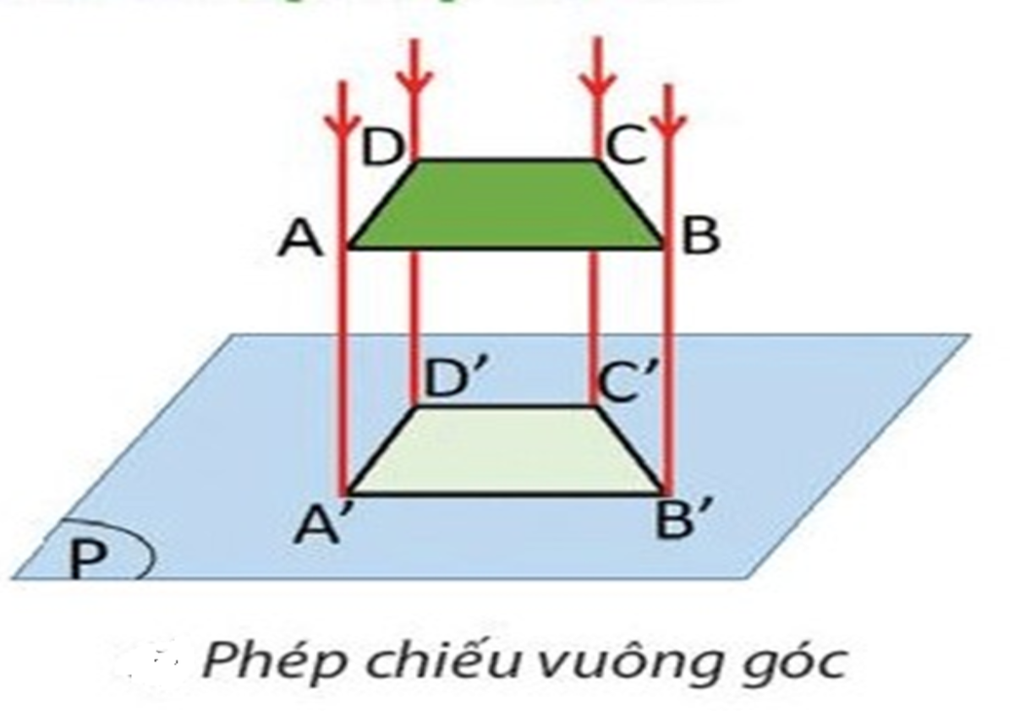
Quan sát hình dưới đây và hãy mô tả phép chiếu vuông góc
- Mặt phẳng P được gọi là mặt phẳng chiếu.
- Các điểm A’; B’; C’; D’ tương ứng là hình chiếu vuông góc của các điểm A, B, C, D trên mặt phẳng P

Slide 6
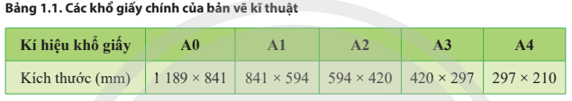
BÀI 2. HÌNH CHIẾU VUÔNG GÓC
I. Phương pháp các hình chiếu vuông góc
Phương pháp các hình chiếu vuông góc là phương pháp dùng các hình chiếu vuông góc để biểu diễn hình dạng và kích thước của vật thể
1. Phép chiếu vuông góc
Các tia chiếu song song với nhau và vuông góc với mặt phẳng hình chiếu.

Slide 7
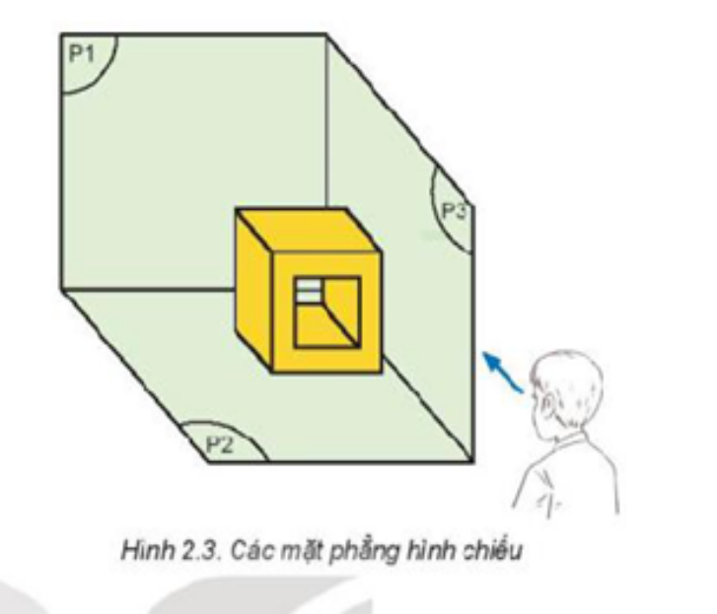
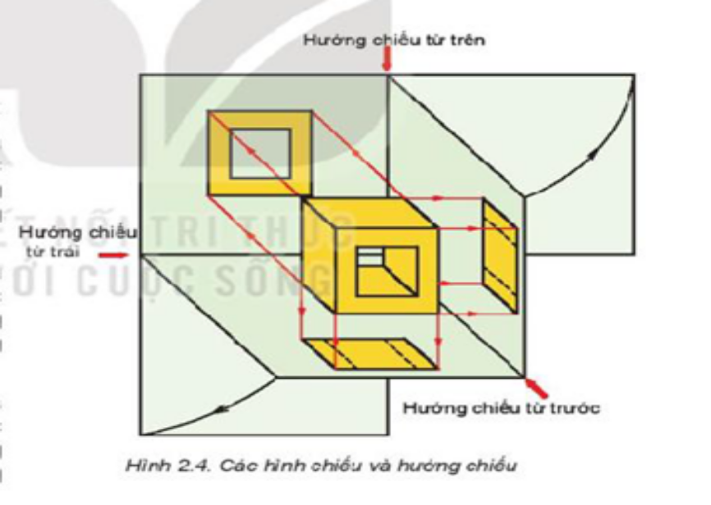
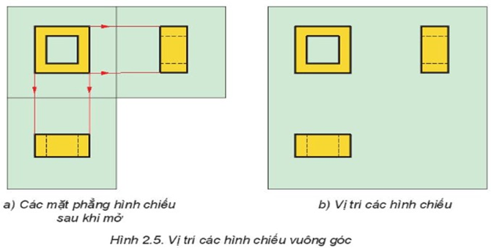
PHIẾU HỌC TẬP SỐ 1
1.Quan sát hình 2.3 và xác định các mặt phẳng chiếu
2. Quan sát hình 2.4 và xác định các hướng chiếu và hình chiếu của vật thể?
3. Quan sát Hình 2.5b và cho biết:
a. Vị trí các hình chiếu trên bản vẽ được sắp xếp như thế nào?
b. Mối liên hệ giữa hình chiếu đứng và hình chiếu bằng, giữa hình chiếu đứng và hình chiếu cạnh.

Slide 8
PHIẾU HỌC TẬP SỐ 1
1.- Mặt phẳng chiếu chính diện P1 được gọi là mặt phẳng hình chiếu đứng
- Mặt phẳng nằm ngang P2 được gọi là mặt phẳng hình chiếu bằng
- Mặt phẳng bên phải P3 được gọi là mặt phẳng hình chiếu cạnh.
2. Để nhận được hình chiếu vuông góc của vật thể ta cần đặt vật thể trong không gian được tạo bởi ba mặt phẳng hình chiếu vuông góc với nhau từng đôi một (MPHC đứng, MPHC bằng, MPHC cạnh) rồi lần lượt chiếu vuông góc vật thể theo các hướng từ trước ra sau, từ trên xuống dưới và từ trái sang phải để nhận được các hình chiếu:
- Hình chiếu từ trước (Hình chiếu đứng).
- Hình chiếu từ trên (Hình chiếu bằng).
- Hình chiếu từ trái (Hình chiếu cạnh).
3.
a. Vị trí các hình chiếu được sắp xếp: hình chiếu đứng nằm phía trên hình chiếu bằng, hình chiếu cạnh nằm bên phải hình chiếu đứng
b. Mối liên hệ giữa hình chiếu đứng và hình chiếu bằng: hình chiếu đứng phía trên hình chiếu bằng
Mối liên hệ giữa hình chiếu đứng và hình chiếu cạnh: hình chiếu đứng nằm bên trái hình chiếu cạnh.

Slide 9
BÀI 2. HÌNH CHIẾU VUÔNG GÓC
I. Phương pháp các hình chiếu vuông góc
2. Các hình chiếu vuông góc
- Các mặt phẳng hình chiếu:
+ Mặt phẳng thẳng đứng ở chính diện gọi là mặt phẳng hình chiếu đứng
+ Mặt phẳng nằm ngang gọi là mặt phẳng hình chiếu bằng
+ Mặt phẳng nằm cạnh bên phải gọi là mặt phẳng hình chiếu cạnh

Slide 10
BÀI 2. HÌNH CHIẾU VUÔNG GÓC
- Các hình chiếu
+ Hình chiếu đứng: là hình chiếu vuông góc của vật thể theo hướng chiếu từ trước lên mặt phẳng chiếu đứng.
+ Hình chiếu bằng: là hình chiếu vuông góc của vật thể theo hướng chiếu từ trên lên mặt phẳng hình chiểu bằng
+ Hình chiếu cạnh: là hình chiếu vuông góc của vật thể theo hướng chiếu từ trái lên mặt phẳng hình chiếu cạnh.
- Vị trí các hình chiếu
+ Hình chiếu đứng nằm phía trên hình chiếu bằng, hình chiếu cạnh nằm bên phải hình chiếu đứng

Slide 11
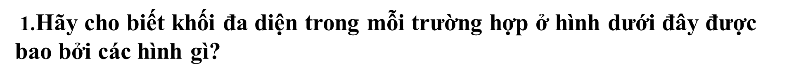
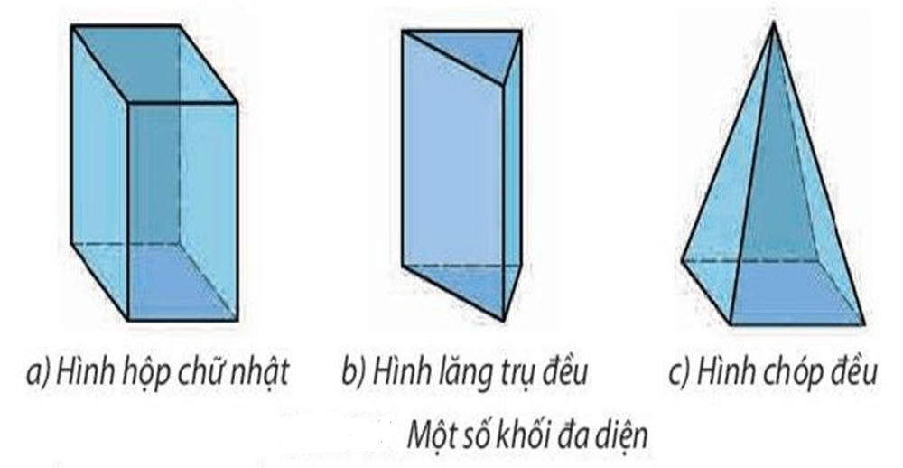
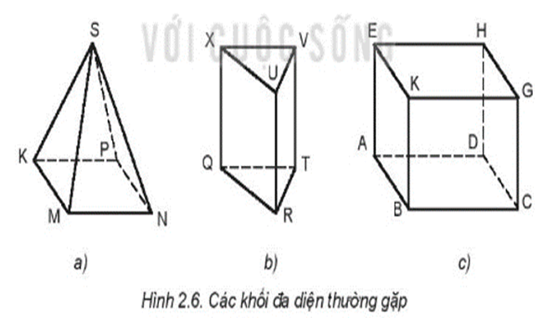
2. Căn cứ vào nội dung mô tả trên, hãy cho biết tên gọi của các Hình 2.6a, b, c

Slide 12
1.
a) Khối hình hộp chữ nhật được bao bởi các đa giác hình chữ nhật.
b) Khối lăng trụ được bao bởi các đa giác hình chữ nhật và hình tam giác.
c) Khối hình chóp được bao bởi các đa giác hình chữ nhật và hình tam giác.
2. Căn cứ vào nội dung mô tả trên, hãy cho biết tên gọi của các Hình 2.6a, b, c
- Hình 2.6a: Hình chóp đều
- Hình 2.6b: Hình lăng trụ đều
- Hình 2.6c: hình hộp chữ nhật

Slide 13
BÀI 2. HÌNH CHIẾU VUÔNG GÓC
II.Hình chiếu vuông góc của khối đa diện
1. Các khối đa diện thường gặp
- Hình hộp chữ nhật được bao bởi hai mặt đáy là 2 hình chữ nhật bằng nhau và 4 hình mặt bên là các hình chữ nhật.
- Hình lăng trụ đều được bao bởi hai mặt đáy là 2 đa giác đều bằng nhau và các mặt bên là các hình chữ nhật bằng nhau.
- Hình chóp đều được bao bởi mặt đáy là một đa giác đều và các mặt bên là các tam giác cân bằng nhau có chung đỉnh.

Slide 14
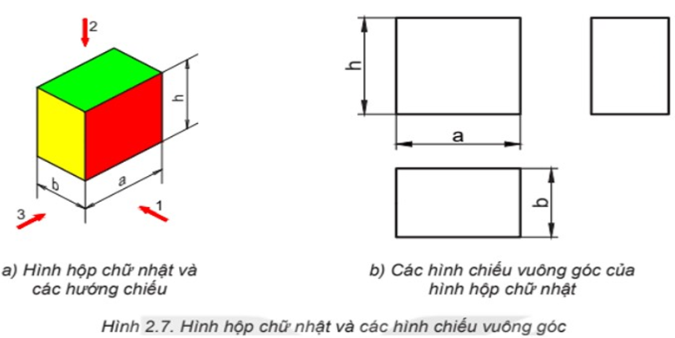
1.Quan sát Hình 2.7 và cho biết: Các hướng chiếu 1, 2, 3 tương ứng với hướng chiếu nào trong các hướng chiếu từ trước, từ trên và từ trái?

Slide 15
1.Quan sát Hình 2.7 và cho biết: Các hướng chiếu 1, 2, 3 tương ứng với hướng chiếu nào trong các hướng chiếu từ trước, từ trên và từ trái?
1. - Hướng chiếu 1: hướng từ trước vào
- Hướng chiếu 2: hướng từ trên xuống
- Hướng chiếu 3: hướng từ trái sang

Slide 16
LUYỆN TẬP
Bài tập 3. Vẽ 3 hình chiếu vuông góc của vật thể trên Hình 2.25

Slide 17
PHÊ DUYỆT CỦA TỔ CHUYÊN MÔN Tịnh Khê, ngày 8 tháng 9 năm 2025
Giáo viên bộ môn
Phạm Tô Ninh Phạm Thị Thương

